Slide 1
Q9. Tensorflow
5조

Slide 2
Index.
‘01
What is Tensorflow
‘02
Learn
‘03
기초적인 분류 문제

Slide 3

What is Tensorflow
Tensorflow는 Google에서 만든, Deep Learning Program을 쉽게 구현할 수 있도록 다양한 기능을 제공해주는 Library
Tensorflow는 기본적으로 C++로 구현되어 있으며, 다양한 언어를 지원
(python을 최우선으로 지원)
NEW

Slide 4


Install tensorflow
CPU만 사용하는 version
NEW
GPU를 지원받는 version
Notes:
첫번째 요소 숫자 / 두번째 요소 캐릭터 / 세번째 요소 스트링

Slide 5
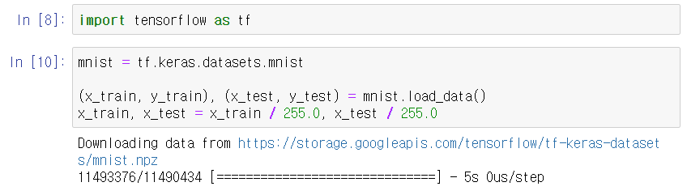
Learn Tensorflow
MNIST dataset를 load하여 준비
Sample value를 정수에서 부동소수로 변환
NEW
Notes:
특정 값 삭제

Slide 6
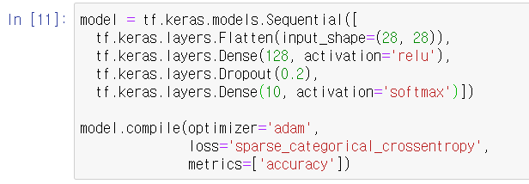
Learn Tensorflow
Layer를 차례로 쌓아 tf.keras.Squential model을 만듦
사용할 optimizer와 손실 함수를 선택
NEW
손실 함수 : 신경망이 학습할 수 있도록 해주는 지표
머신러닝 모델의 출력값과 사용자가 원하는 출력값의 차이, 오차를 의미

Slide 7
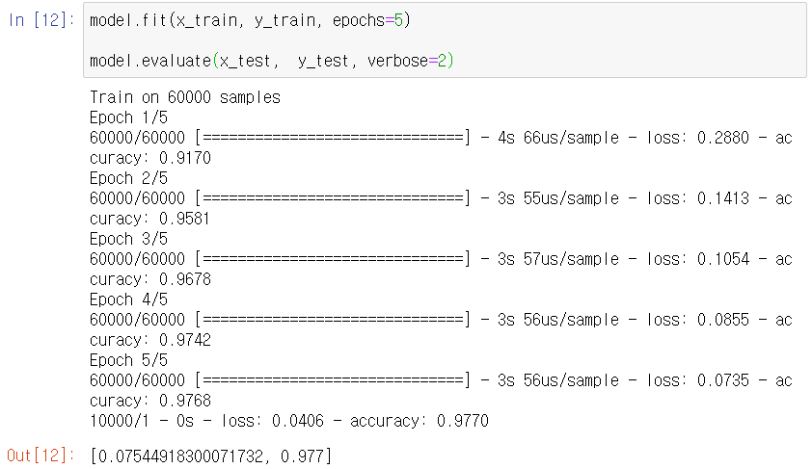
Learn Tensorflow
Model을 훈련하고 평가
NEW

Slide 8
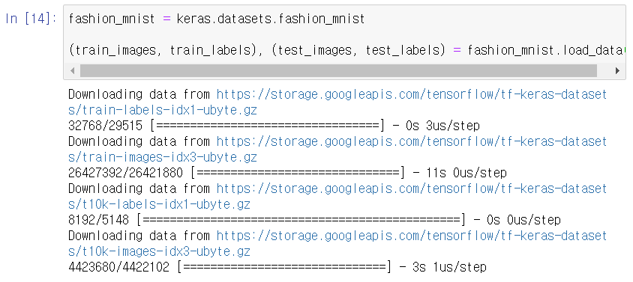
기초적인 분류 문제
Import fashion MNIST dataset
NEW
train_images와 train_labels 배열은 model 학습에서 사용되는 훈련 set
test_images와 test_labels 배열은 model test에서 사용되는 test set

Slide 9
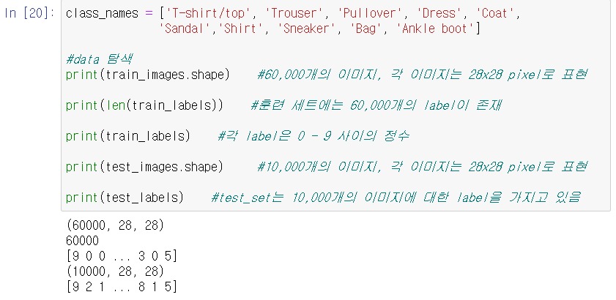
기초적인 분류 문제

Slide 10
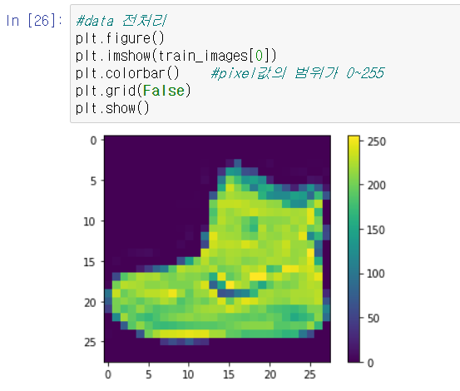
기초적인 분류 문제

Slide 11

기초적인 분류 문제
픽셀의 값 범위는 0~255 사이
값의 범위를 0 ~ 1 사이로 조정하기 위해 255로 나눔

Slide 12
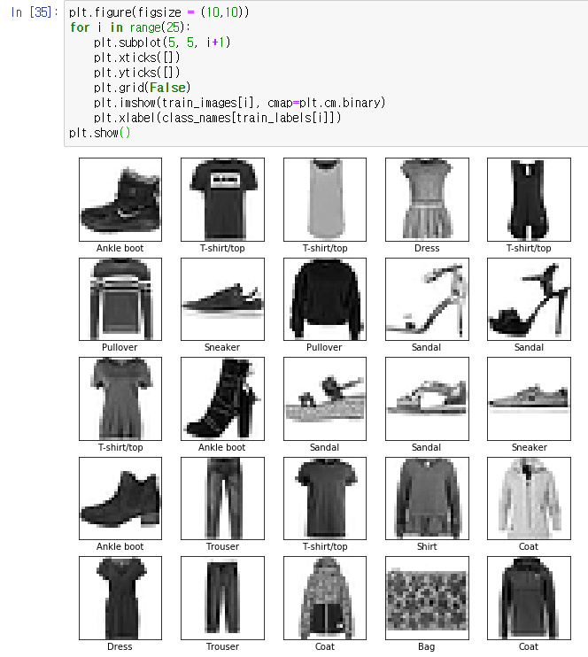
기초적인 분류 문제
data를 시각화

Slide 13
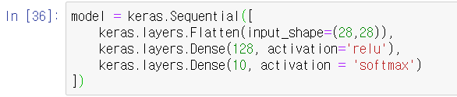
기초적인 분류 문제
가장 위에서부터 첫 번째 층, 두 번째 층으로 명명
첫 번째 층인 Flatten은 2차원 배열의 이미지 포맷을 28 * 28 = 784 pixel의
1차원 배열로 변환
첫 번째 층에서 학습되는 가중치는 없고, 데이터만 변환

Slide 14
기초적인 분류 문제
픽셀을 펼친 후에는 두 개의 Dense층이 연속되어 연결
이 층을 밀집 연결 또는 완전 연결이라고 부름
첫 번째 Dense 층은 128개의 노드(또는 뉴런)을 가짐
두 번째 Dense층은 10개의 노드의 softmax층으로 10개의 확률을 반환
각 노드는 현재 이미지가 10개 클래스 중 하나에 속할 확률을 출력

Slide 15

기초적인 분류 문제
- 손실함수(Loss function) : 훈련하는 동안 모델의 오차를 측정, 모델의 학습이 올바른 방향으로 향하도록 이 함수를 최소화해야 함
- 옵티마이져(Optimizer) : 데이터와 손실 함수를 바탕으로 모델의 업데이트 방법을 결정
- 지표(Metrics) : 훈련 단계와 테스트 단계를 모니터링하기 위해 사용, 올바르게 분류된 이미지의 비율인 정확도를 사용

Slide 16
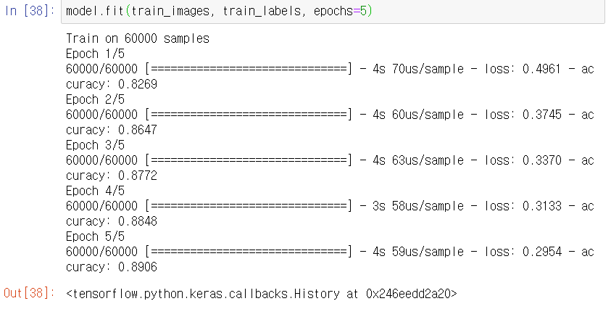
기초적인 분류 문제

Slide 17
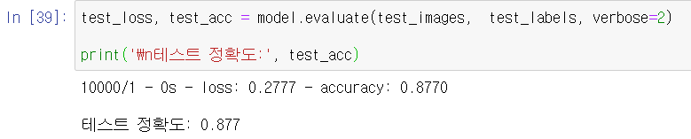
기초적인 분류 문제

Slide 18
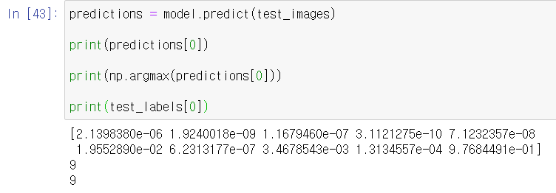
기초적인 분류 문제

Slide 19
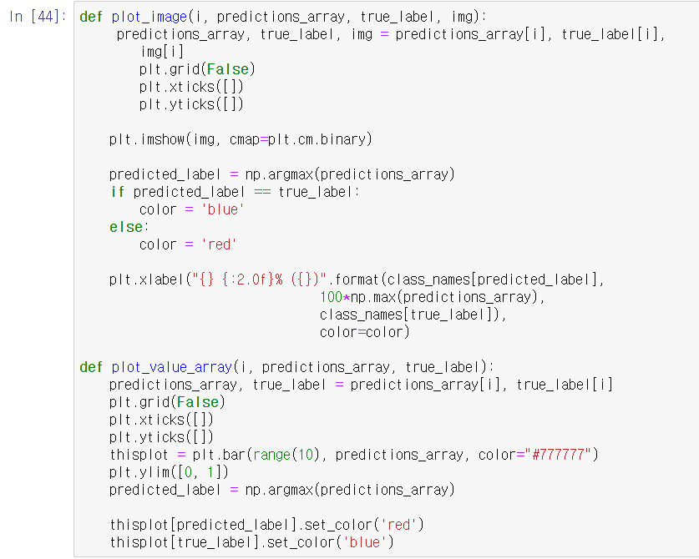
기초적인 분류 문제

Slide 20
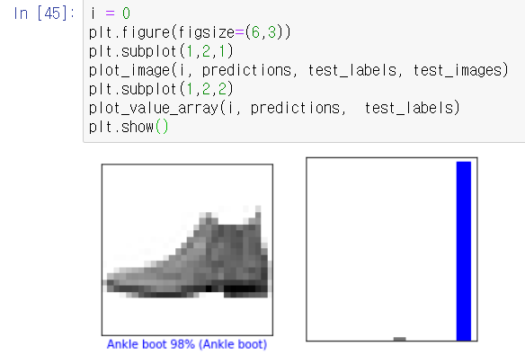
기초적인 분류 문제

Slide 21
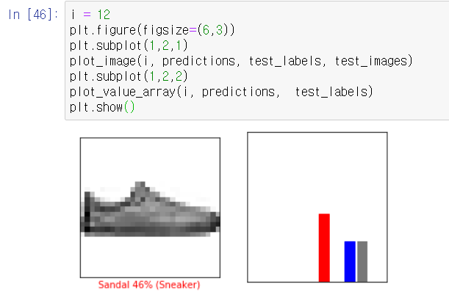
기초적인 분류 문제

Slide 22
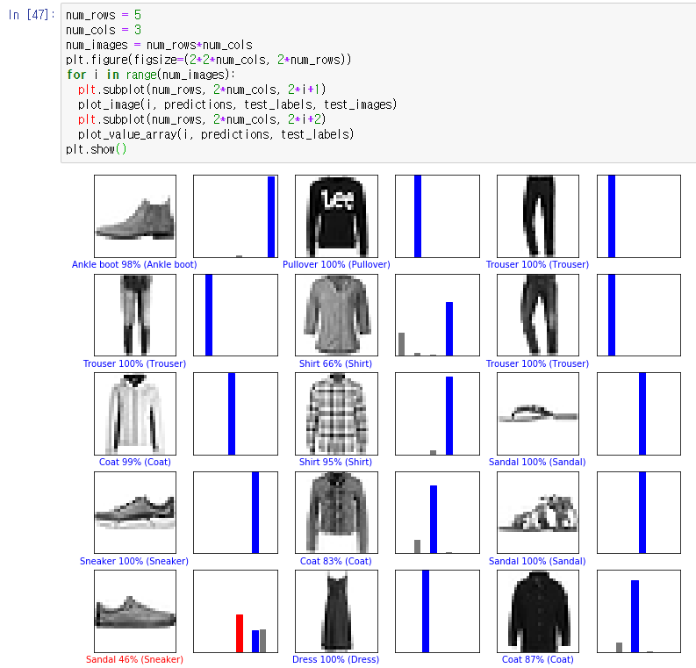
기초적인 분류 문제

Slide 23
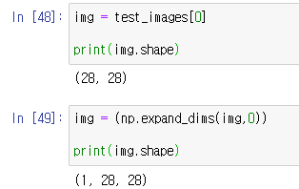
기초적인 분류 문제

Slide 24
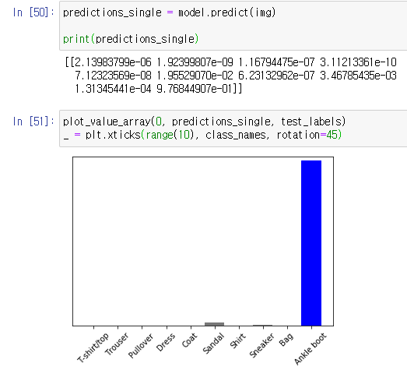
기초적인 분류 문제

Slide 25
감사합니다.
made by HONGYANG&HONG3

